Slide 1
SÉANCE A1 · MODULE 10
Ce n'est pas le rôle que je voulais
Dans une équipe, quelqu'un doit conduire. Sinon la rencontre conduit toute seule, et elle conduit mal. Ce module apprend à faire parler les autres, puis à rendre compte de ce qu'ils ont dit.
75 minutes · Faire parler l'équipe
Notes:
Première séance du module. Ouvrir par une question au groupe : avez-vous déjà travaillé en équipe, ici ou au travail ? Qu'est-ce qui s'est mal passé ? Les réponses tournent presque toujours autour des mêmes trois choses : personne ne conduisait, personne ne notait, personne ne surveillait le temps.

Slide 2
OBJECTIFS DE LA SÉANCE
À la fin, je serai capable de…
1
nommer les rôles d'une équipe de travail et ce que chacun fait ;
2
comprendre ce qu'on attend d'une personne qui anime ;
3
dire ce qu'on préférerait faire, et pourquoi ;
employer les premiers mots du dossier : un mandat, un échéancier, la répartition des rôles.
4
A1 · Faire parler l'équipe
2
Notes:
Le deuxième objectif est le cœur du module et il ne sera pas atteint aujourd'hui. Le poser quand même : les quinze séances y reviennent.

Slide 3
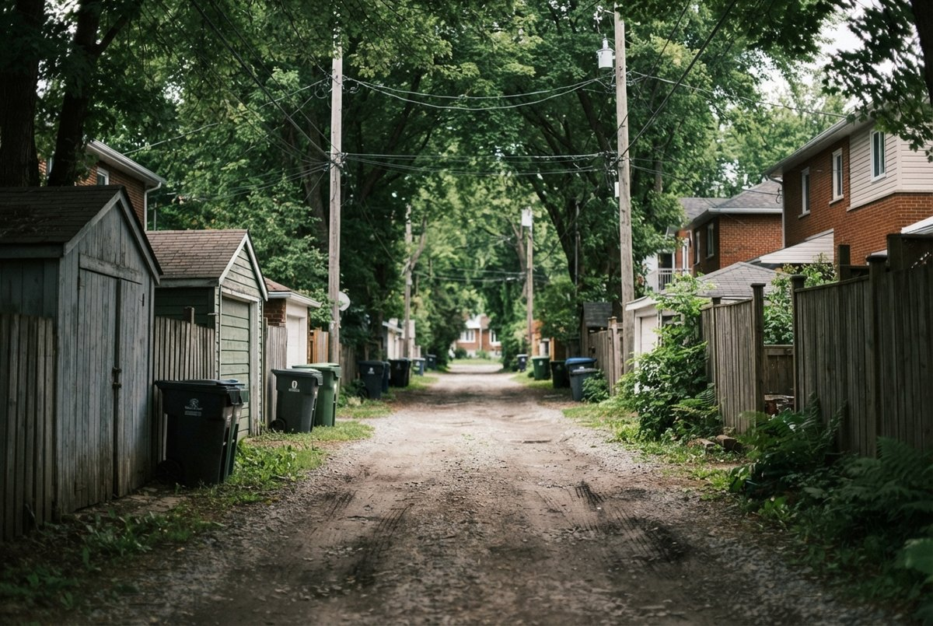
OBSERVATION
Qui parle le plus dans une rencontre d'équipe ?
Est-ce que c'est la même personne à chaque fois ?
Qui, dans une équipe, ne dit presque jamais rien ?
Est-ce que celui qui parle le plus décide le plus ?
Qu'est-ce qui fait qu'une rencontre finit sans rien décider ?
A1 · Faire parler l'équipe
3
Notes:
Question sans mauvaise réponse. La deuxième piste est la plus utile : presque chaque groupe compte une personne silencieuse, et c'est souvent celle qui a le plus travaillé. Ne pas nommer personne.

Slide 4
DIALOGUE · 1 DE 3
Les rôles sont attribués
Écoutez d'abord, diapositive masquée.
GHISLAINE
Il reste une chose, et c'est celle dont personne ne parle jamais : les rôles.
YOUSSOUF
Madame, on ne peut pas juste travailler ensemble, tout le monde pareil ?
GHISLAINE
Ça donne trois personnes qui parlent en même temps pendant vingt minutes, et une feuille blanche à la fin.
GHISLAINE
Équipe trois : Youssouf aux notes, Miguel au temps, Neusa à l'animation.
A1 · Faire parler l'équipe
4
Notes:
Laisser deux écoutes. La réplique de Youssouf est celle que la moitié de la classe pense : la prendre au sérieux avant de la contredire.

Slide 5
DIALOGUE · 2 DE 3
Pourquoi elle, justement
NEUSA
Madame, il y a une erreur. Moi, je cherche bien. Mais faire parler les autres, ce n'est pas moi.
GHISLAINE
Je sais. C'est exactement pour ça.
GHISLAINE
Vous n'êtes pas silencieuse parce que vous n'avez pas d'idées. Vous êtes silencieuse parce que vous attendez d'être sûre.
GHISLAINE
Animer, ça oblige à parler avant d'être sûre.
A1 · Faire parler l'équipe
5
Notes:
Le point de posture du module, et il vaut d'être dit au groupe : on ne donne pas un rôle à qui le fait déjà bien. Beaucoup d'élèves se reconnaîtront dans « attendre d'être sûre ».

Slide 6
DIALOGUE · 3 DE 3
Ce que fait une animatrice
NEUSA
Mais concrètement, qu'est-ce qu'une animatrice doit faire ? Décider ?
GHISLAINE
Presque jamais. Elle ouvre la rencontre en rappelant ce qu'on cherche. Elle donne la parole, et surtout elle la reprend.
GHISLAINE
Elle fait préciser : quand quelqu'un dit qu'il y a beaucoup d'arbres, elle demande combien, et où, et comment il le sait.
NEUSA
Et si les deux autres ne sont pas d'accord entre eux ?
A1 · Faire parler l'équipe
6
Notes:
La réponse à la dernière question est la matière du Défi 3 : on ne tranche pas, on reformule. L'annoncer sans l'expliquer aujourd'hui.

Slide 7
ANALYSE
Cinq rôles, cinq travaux
LE RÔLE
CE QUE LA PERSONNE FAIT
Animer
ouvrir, donner la parole, faire préciser, résumer les décisions
Prendre les notes
écrire ce qui se dit sans le juger, et le relire quand on le demande
Surveiller le temps
dire combien il reste, et le dire avant qu'il n'en reste plus
Tenir les sources
noter d'où vient chaque chiffre, avec sa date et son auteur
Présenter
parler devant la classe au nom de l'équipe
Cinq rôles, mais trois ou quatre personnes : certains se cumulent.
A1 · Faire parler l'équipe
7
Notes:
Diapositive à photographier. Faire attribuer les rôles dans les équipes de la classe dès aujourd'hui, et les écrire au tableau.

Slide 8
ANIMER, C'EST FAIRE PARLER
La personne qui anime parle souvent, et elle parle peu. Elle ouvre, elle distribue, elle fait préciser, elle reformule, elle ferme.
Elle ne décide presque jamais, et elle donne son avis en dernier — ou pas du tout. Dès que celle qui anime prend parti, les autres se rangent ou se taisent.
A1 · Faire parler l'équipe
8
Notes:
Diapositive à photographier. Question fréquente : « alors l'animateur n'a pas le droit d'avoir une opinion ? » Si, mais il annonce qu'il quitte son rôle un instant. C'est vu en D1.

Slide 9
VOCABULAIRE
Cinq mots pour commencer
un sujet de recherche
La question précise qu'une équipe reçoit et sur laquelle elle présentera ses trouvailles.
un mandat
Ce qu'on demande à quelqu'un de faire, avec ce qui est attendu à la fin.
animer une rencontre
Conduire une réunion : ouvrir, donner la parole, faire préciser, résumer.
la répartition des rôles
Le partage du travail entre les personnes d'une équipe, décidé au début.
un échéancier
La liste de ce qui doit être fait, avec la date de chaque étape.
A1 · Faire parler l'équipe
9
Notes:
Faire répéter avec l'article. « Échéancier » est difficile à prononcer : le découper en quatre syllabes et le faire dire trois fois.

Slide 10
COMPRÉHENSION
Vrai ou faux ?
Répondez d'après le dialogue.
1
Les rôles ont été attribués par l'enseignante.
2
Neusa aurait préféré chercher les documents.
3
Selon Ghislaine, Neusa manque d'idées.
4
L'animatrice tranche les désaccords tout de suite.
5
Youssouf a reçu le rôle de la prise de notes.
6
Le compte rendu part le soir même aux absents.
A1 · Faire parler l'équipe
10
Notes:
Faire justifier chaque « faux » par la réplique exacte. Le troisième demande d'écouter une deuxième fois : la distinction est fine.

Slide 11
CORRECTION
Vrai ou faux ?
Correction — on lit la réponse, on ne commente pas l'erreur.
1
Les rôles ont été attribués par l'enseignante. » vrai
2
Neusa aurait préféré chercher les documents. » vrai
3
Selon Ghislaine, Neusa manque d'idées. » faux - elle attend d'être sûre
4
L'animatrice tranche les désaccords tout de suite. » faux - elle reformule d'abord
5
Youssouf a reçu le rôle de la prise de notes. » vrai
6
Le compte rendu part le soir même aux absents. » vrai
A1 · Faire parler l'équipe
11
Notes:
Corriger en groupe. Donner la bonne réponse, sans revenir sur qui s'est trompé.

Slide 12
BILLET DE SORTIE
Quel rôle prendriez-vous dans une équipe, et lequel vous fait peur ?
Une phrase pour chacun des deux.
Dites pourquoi, sans vous excuser.
A1 · Faire parler l'équipe
A1 · Faire parler l'équipe
12
Notes:
Devoir concret. Les réponses servent en A3, quand les rôles seront attribués pour de bon : on donne à chacun celui qui lui fait un peu peur, comme Ghislaine le fait avec Neusa.

